Slide 1
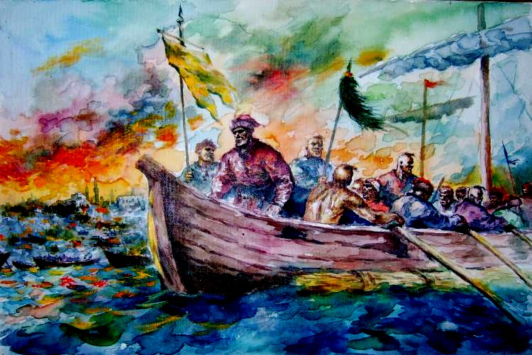
Морські походи козаків

Slide 2
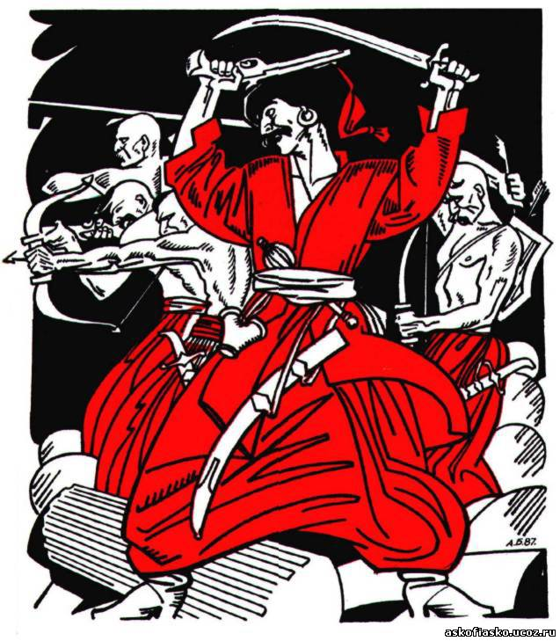
Українське козацтво — явище єдине в світовій історії. Воно покликалося до життя саме потребою захисту батьківщини, а не з метою грабежів торговельних шляхів, як це інколи представляють окремі дослідники. Вони завжди боронили свою країну від загарбників, захищали свій народ усіма силами. Козаччина – це легендарне минуле нашого народу, його святиня. Символ свободи, людської й національної вільності, талановитості…

Slide 3
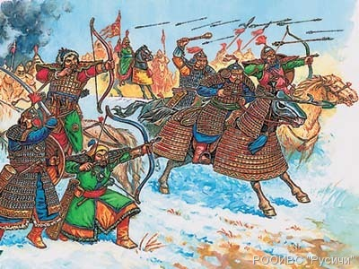
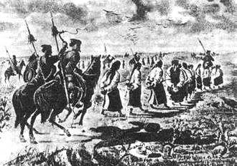
Головна причина появи козацьких морських флотилій - спустошливі набіги татар.
Наприкінці ХVІ – на початку ХVІІ століття українські землі постійно зазнавали грабіжницьких набігів з півдня. Річ Посполита не могла захистити своїх південних кордонів. Українці мали захищатися самі. І взяти на себе місію захисту рідної землі вирішили козаки, які мешкали на Дніпрі за порогами,— запорожці або низовці.

Slide 4
До морського походу запорожці готувалися дуже старанно. Його організація охоплювала такі етапи: вибори старшого — похідного отамана, визначення мети походу, розподіл козаків на екіпажі, вибір місця і часу для будови чайок, забезпечення їх необхідним оснащенням та озброєнням. Навіть дрібниці приділяли козаки неабияку увагу, бо можливо саме від цієї дрібниці у поході буде залежати їхнє життя.

Slide 5
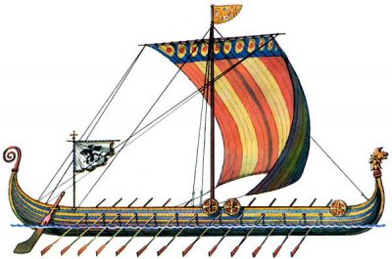
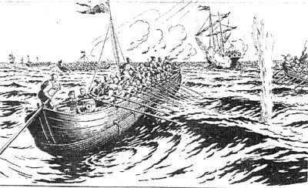
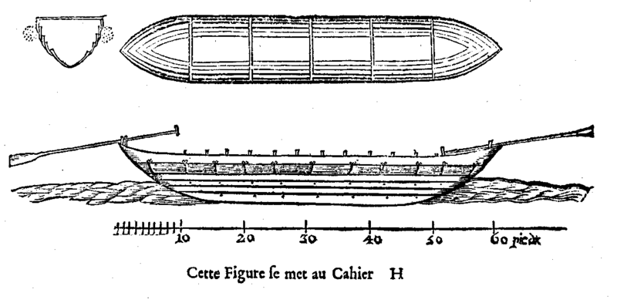
Чайка - це великий безпалубний плоскодонний човен запорізьких козаків XVI—XVII ст., у якому могло вміститися від 50 до 70 чоловік разом з усім необхідним: оснащенням, озброєнням, провіантом.

Slide 6
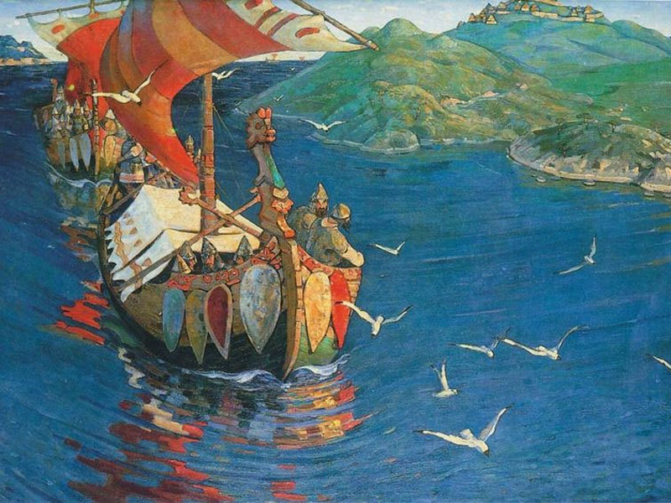

Slide 7
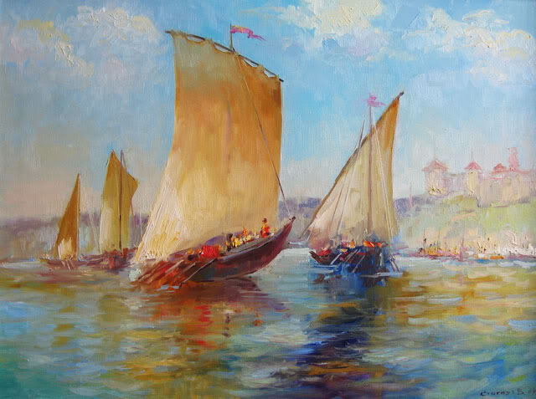

Slide 8
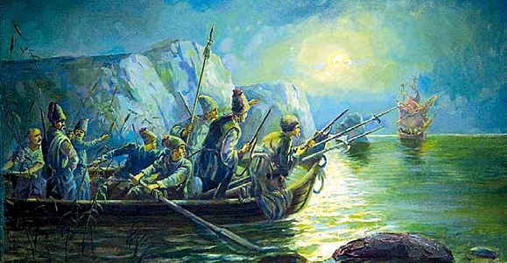
Виведення флотилії з Дніпра
Виходили на Чорне море козаки такими трьома способами.
Перший спосіб. Уночі пущені за течією ріки балки проривали в кількох місцях ланцюги, які перегороджували Дніпро. Турки відкривали у те місце вогонь, не прицілюючись. Коли вони переставали стріляти, чайки виходили через прорвані місця у відкрите море.
Другий спосіб був більш важким. Це було переправлення чайок на валках суходолом від Дніпра на ріки, що стікали в Азовське море, застосовуючи оборону від татар. Після виходу на Азовське море запорожці були безпечні та спокійно випливали з нього у Чорне море.
Третій спосіб — форсування гирла Дніпра збройною силою. Траплялося це тоді, коли козаків передчасно викривали, а турецький флот, що стояв під Очаковим, був слабкий.

Slide 9
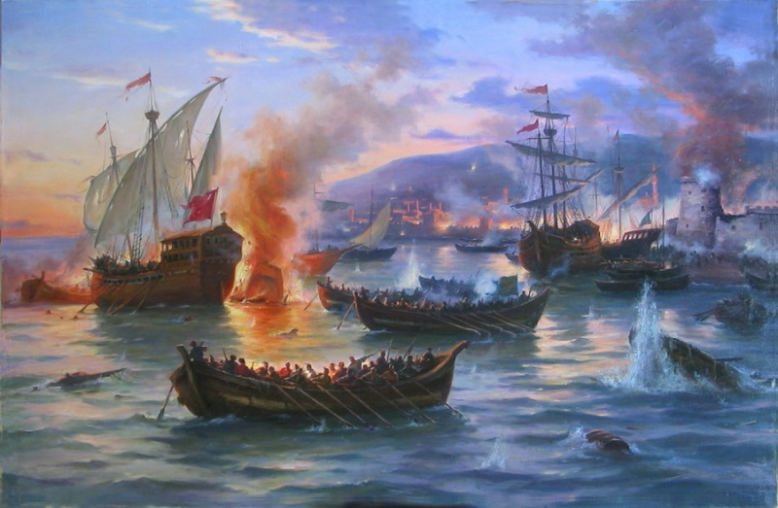

Slide 10
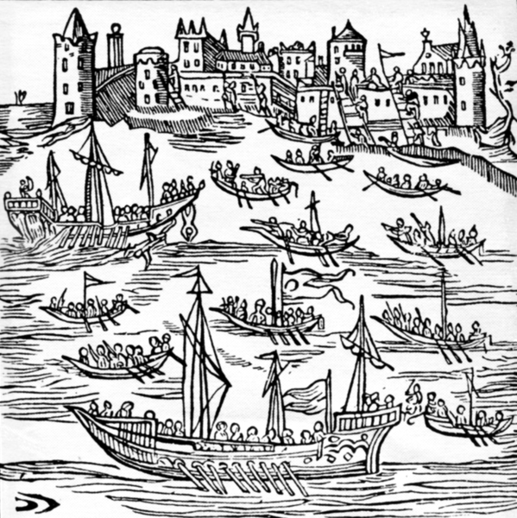
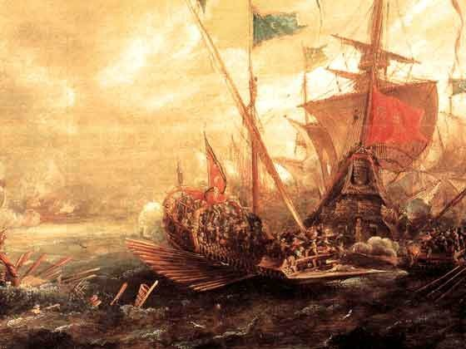
У 1616 році запорожці дісталися узбережжя Криму й узяли місто Кафу. Там був тоді найбільший ринок рабів-невільників, яких звозили до Кафи з усіх країв на продаж. Козаки на чолі з Сагайдачним спалили в гавані турецькі кораблі, знищили 14 тисяч турецьких вояків й визволили кільканадцять тисяч невільників. Кафу, ринок рабів – «упир, що п’є руську кров» - було зруйновано.

Slide 11
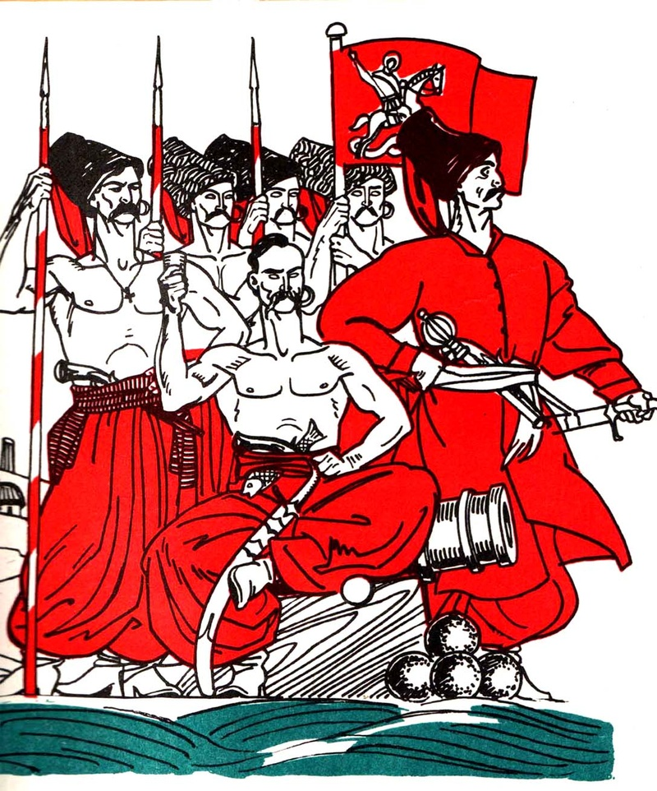
Перша чверть XVII стала апогеєм слави козацького флоту. Українські історики називають 1613 – 1620 роки героїчною добою козацьких морських походів.

